Slide 1
Лабораторная работа №6
Основы командной строки Unix Мвикую Кристиан Кристофер

Slide 2
Цель работы
Приобретение практических навыков взаимодействия с системой на уровне командной строки

Slide 3
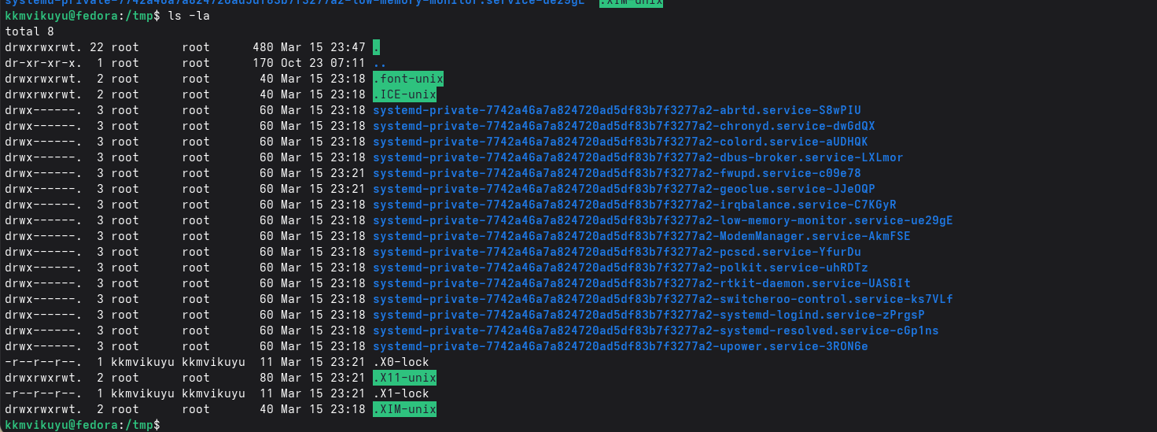
1. Навигация и просмотр файлов
```bash pwd # где я? cd /tmp # перейти в /tmp ls -la # подробный список всех файлов ls -F # показать типы файлов
Вывод команды ls -la

Slide 4
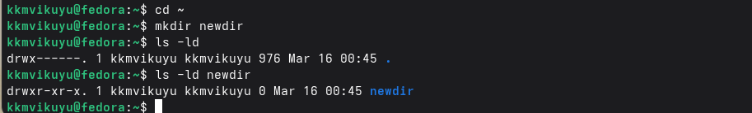
2. Работа с каталогами
mkdir newdir # создать каталог mkdir newdir/morefun # создать подкаталог rmdir newdir/morefun # удалить пустой подкаталог rm -r newdir # удалить каталог с содержимым
Создание каталога newdir

Slide 5
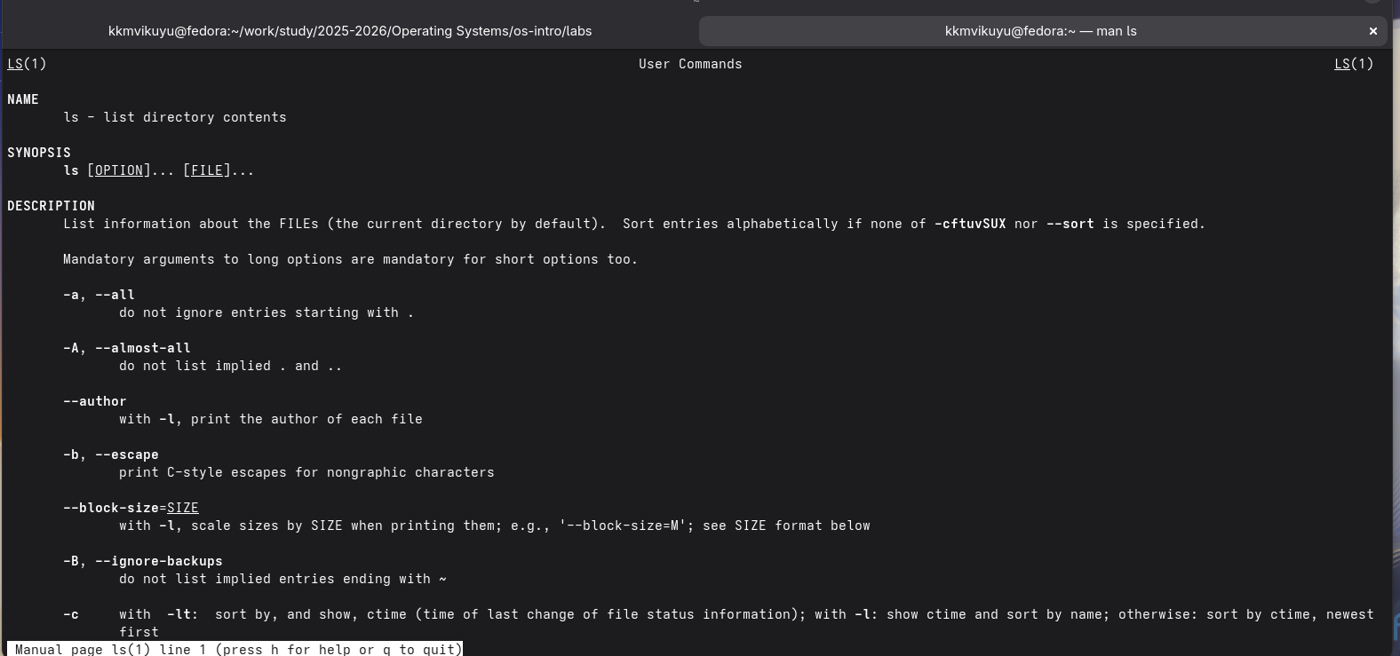
3. Поиск опций в man
man ls # открыть руководство /recursive # поиск опции -R /t # поиск опции -t q # выход
man ls (опция -R)

Slide 6
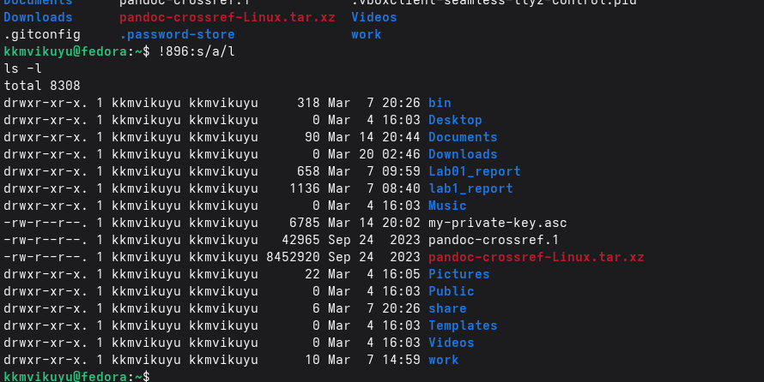
4. История команд
history # показать историю !896 # выполнить команду №896 !896:s/a/l # изменить a на l в команде 896 !! # повторить последнюю команду
Модификация команды !896:s/a/l

Slide 7
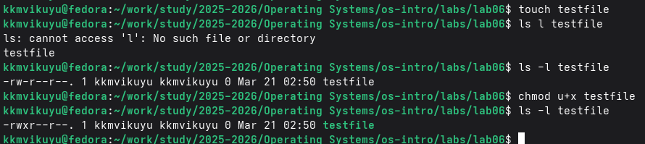
5. Права доступа
touch testfile # создать файл ls -l testfile # показать права: -rw-r–r– chmod u+x testfile # добавить выполнение владельцу chmod 644 testfile # установить rw-r–r–
Создание файла testfile

Slide 8
Основные команды
Команда Назначение pwd показать текущий каталог cd перейти в каталог ls показать содержимое mkdir создать каталог rmdir удалить пустой каталог rm -r удалить каталог с содержимым man справка по команде history история команд chmod изменить права

Slide 9
Выводы
Освоены основные команды навигации и работы с файлами
Изучена работа со справочной системой man
Научились использовать историю команд для повторного выполнения и модификации
Изучены права доступа и команда chmod
Приобретены навыки эффективной работы в командной строке

Slide 10
Спасибо за внимание!

